Slide 1

LI4
Escola de Engenharia
Departamento de Informática
Mestrado integrado em Engenharia Informática
2017/2018
”GuguDadah”
Babysitting de confiança
Carlos Campos
Diana Costa
Marcos Pereira
Sérgio Oliveira
Vitor Castro
Braga, Março de 2018

Slide 2
Parte III
Implementação

Slide 3
Contextualização, Motivação e Objetivos
“Bebés & Companhia” é uma cadeia de infantários;
Surge, assim, a ideia de fazer um serviço ao domicílio de babysitting;
É criada a plataforma “GuguDadah”;
Dificuldade de encontrar alguém que seja responsável para cuidar dos filhos;
Possibilidade do cliente avaliar determinado babysitter.

Slide 4

Estabelecimento da Entidade do Projeto
Nome: | GuguDadah
Slogan: | De Pais, Para pais
Categoria: | Babysitting
Características: | Implementação de descontos em serviços
 | Reserva/Requerimento de profissionais para serviço
 | Avaliação dos profissionais
 | Navegação GPS
Faixa Etária: | 20-50
Logótipo:

Slide 5
Medidas de Sucesso
Fácil utilização;
1000 usos em 365 dias;
Utilização frequente;
Crescimento consecutivo;
O nível de satisfação dos utilizadores do infantário deve subir, pelo menos, 3 pontos percentuais;
O número de utilizadores do infantário deve subir 5 pontos percentuais, um ano após a implementação;
99% de disponibilidade.

Slide 6
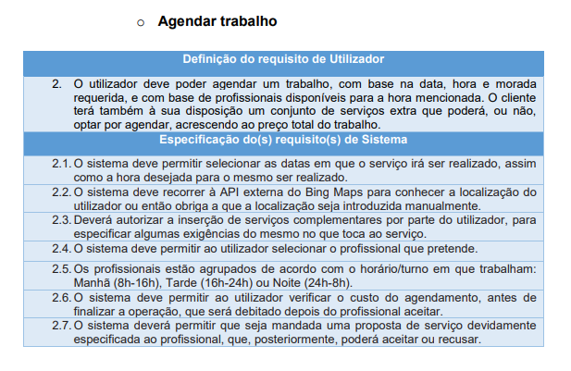
Requisitos do utilizador e de sistema funcionais - Cliente

Slide 7
Requisitos de sistema não-funcionais
Organizacionais
O utilizador deve autenticar-se com o seu username e a password respetiva;
A linguagem de programação a utilizar será C# em cooperação com a framework ASP.NET;
O SGBD a usar deve ser o SQL Server;
A aplicação será desenvolvida para web;

Slide 8
Requisitos de sistema não-funcionais
Externos
O sistema deve recorrer a uma API de mapas para representar a localização do trabalho ou até mesmo para representar a sua própria localização;
O sistema não deve apresentar aos utilizadores dados privados acerca dos restantes utilizadores, sendo que, cada utilizador só pode ver os seus dados e aqueles que são públicos;

Slide 9
Requisitos de sistema não-funcionais
Produto
O sistema deve estar disponível 24h por dia. No pior dos casos, espera-se uma disponibilidade média superior a 99%;
O sistema deve ser de fácil uso;
O sistema deve ser produzido de modo a ser executado em todos os browsers;
O sistema deve suportar o registo de 1000 utilizadores, no espaço de 1 ano;
O nível de satisfação dos utilizadores com a aplicação deverá ser elevado.

Slide 10
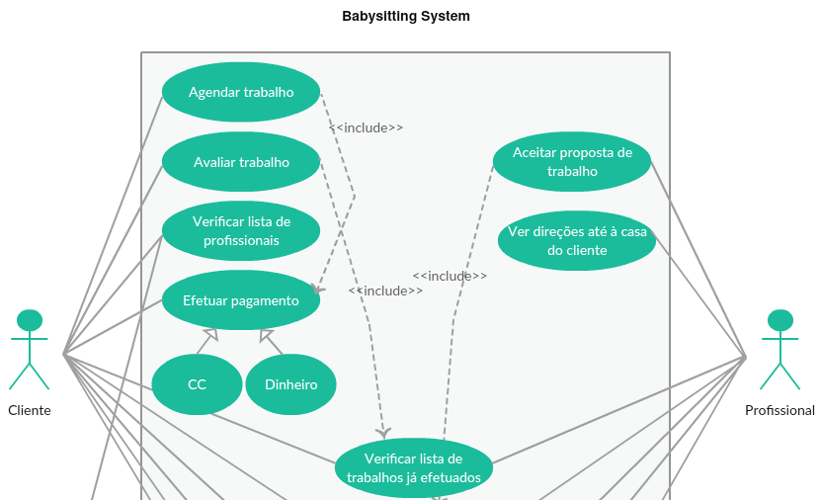
Diagrama de Use Cases

Slide 11
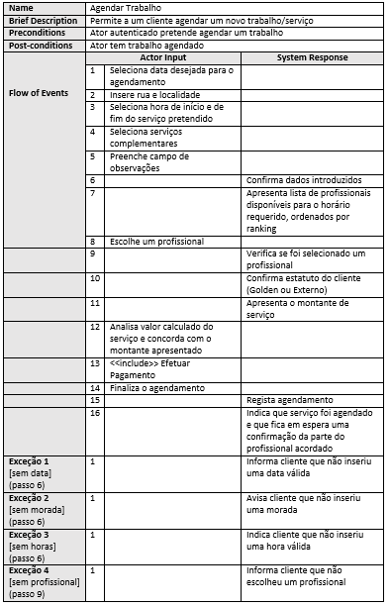
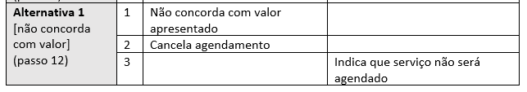
Especificação do Use Case “Agendar trabalho”

Slide 12
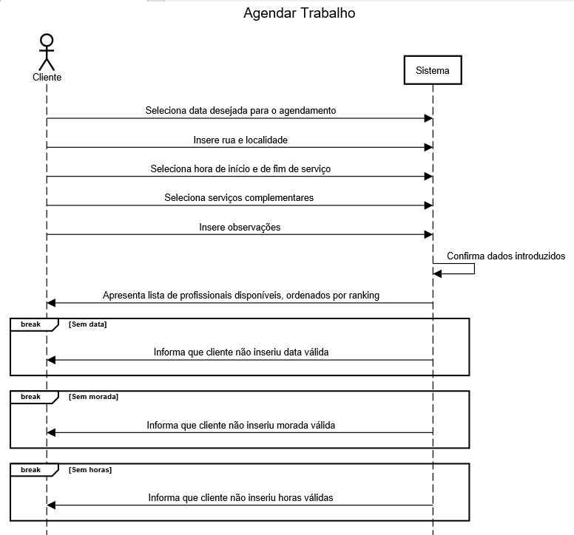
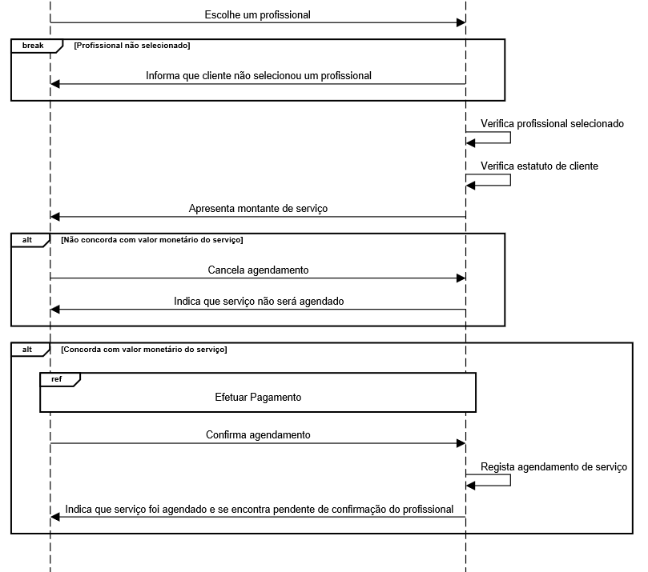
Diagrama de Sequência de Sistema “Agendar trabalho”

Slide 13
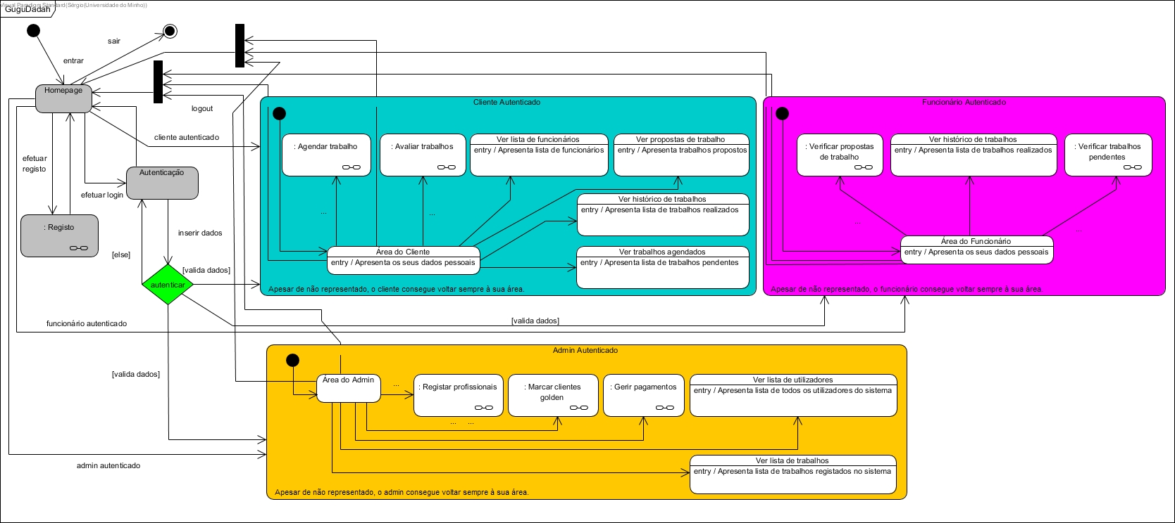
Diagrama de Máquinas de Estado

Slide 14
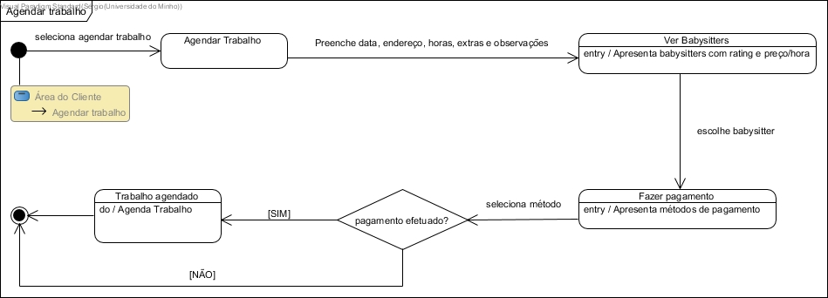
Diagrama de Máquinas de Estado “Agendar Trabalho”

Slide 15
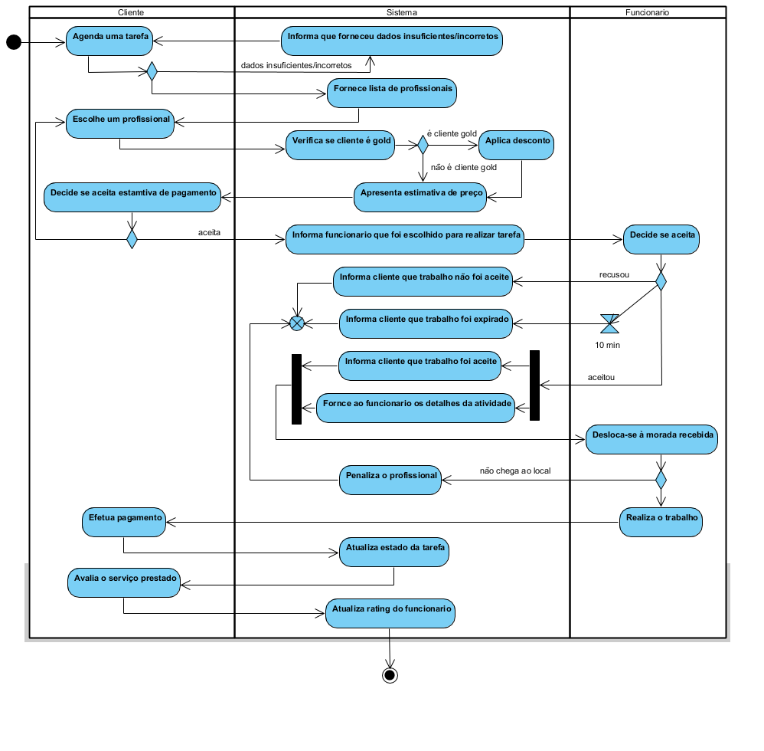
Diagrama de Atividade

Slide 16
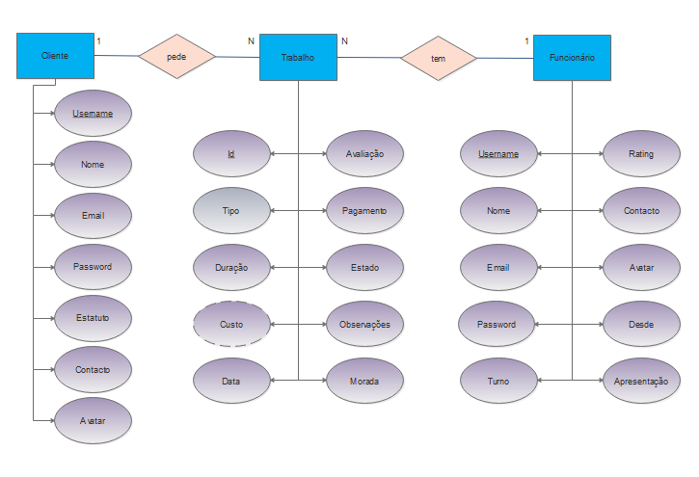
Modelo Conceptual

Slide 17
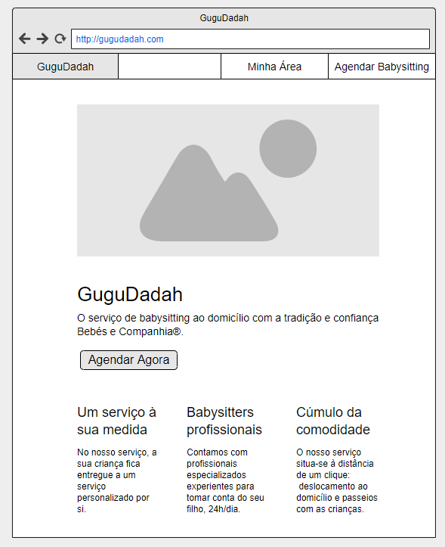
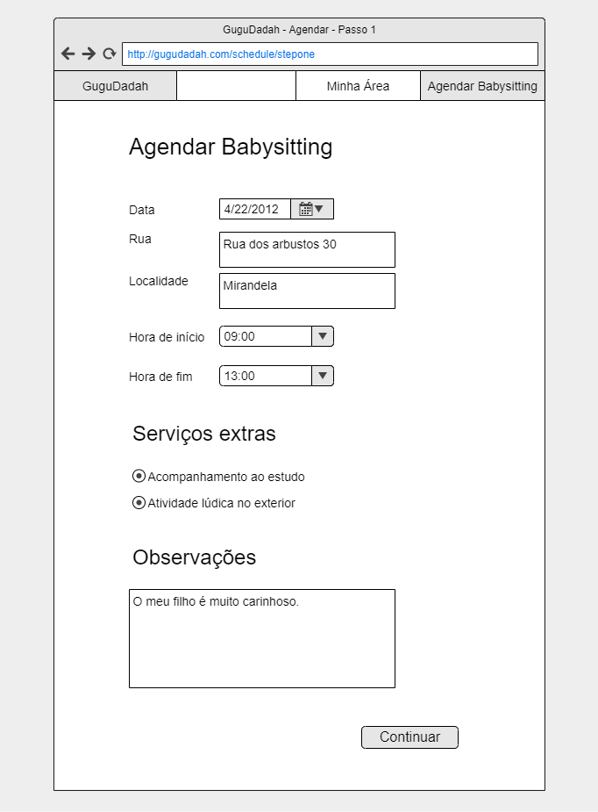
Mockups “Agendar Trabalho”

Slide 18
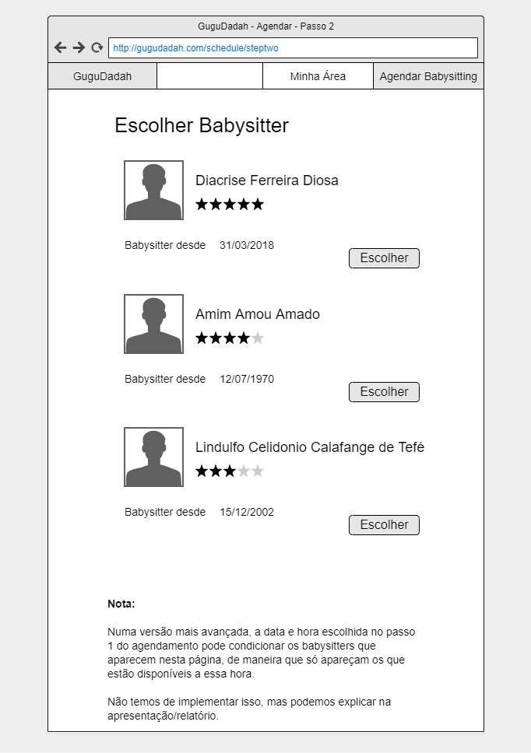
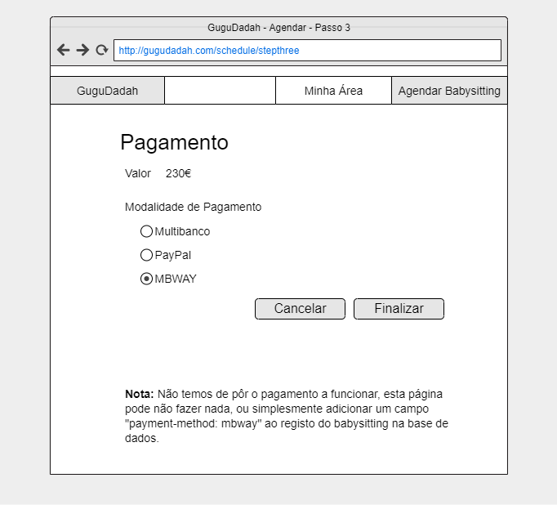
Mockups “Agendar Trabalho”

Slide 19
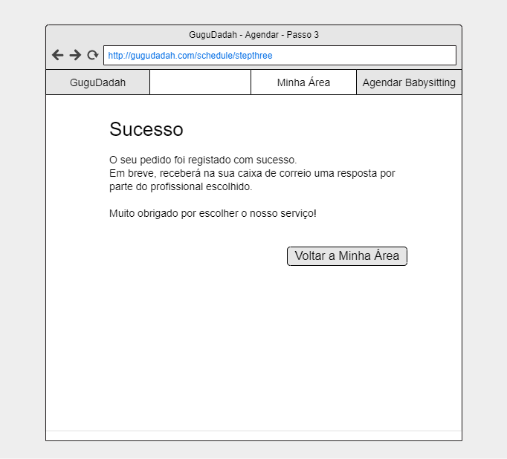
Mockups “Agendar Trabalho”

Slide 20
Parte III
Implementação

Slide 21




Tecnologias escolhidas
Notes:
Foi desenvolvido o projeto em Visual Studio que, juntamente com os serviços da Microsoft Azure permitem a disponibilização do website online. O browser, utilizado em PC ou smartphone, permite cobrir uma vasta gama de dispositivos, graças à implementação dinâmica da página.

Slide 22
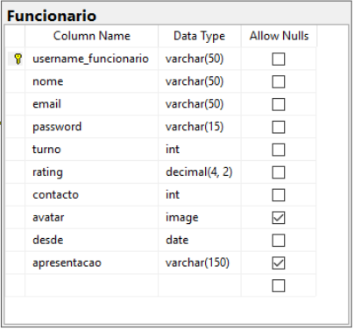
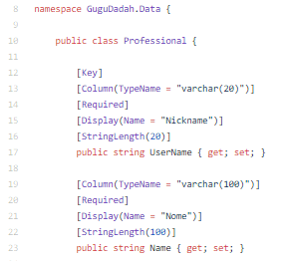
Base de Dados e Povoamento

Slide 23
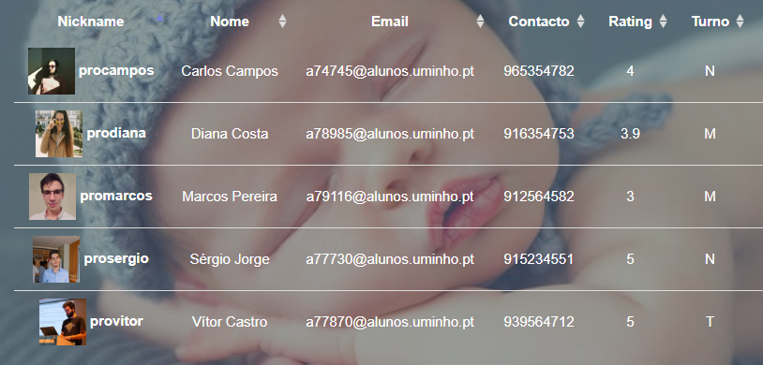
Base de Dados e Povoamento

Slide 24
Agendar Trabalho
Imagens ilustrativas

Slide 25
LI4
Escola de Engenharia
Departamento de Informática
Mestrado integrado em Engenharia Informática
2017/2018
”GuguDadah”
Carlos Campos A74745
Diana Costa A78985
Marcos Pereira A79116
Sérgio Oliveira A77730
Vítor Castro A77870
Braga, Março de 2018

